Slide 1
육하원칙으로 풀어보는 웹접근성
2013.10.18
UI/UX 그룹 / 퍼블리싱팀
김미선

Slide 2
목차
Who
When
Why
What
How
Where
FAQ

Slide 3

Who? 웹접근성. 누구를 위해서 해야 되는가?
01
모든 사람들을 위한 WWW (World Wide Web)
장애
브라우저
환경

Slide 4
When? 웹접근성. 언제부터 해야 되는가?
02
이미 시작되었다.
1. 장차법(장애인차별금지법) 이란?
모든 생활영역에서 장애를 이유로 한 차별을 금지하고 차별 받는 사람의 권익을 효과적으로 구제함으로써 장애인의 완전한 사회참여와 평등권 실현을
통한 인간으로서의 존엄과 가치 실현을 위해 제정된 법으로 그 내용은 아래와 같다.
2008년 04월 11일부터 [장애인 차별금지 및 권리구제 등에 관한 법률] (이하 “장차법”)
제21조 및 동법 시행령 제14조에 의거 공공 및 민간 웹사이트의 웹 접근성 준수가 의무화 됨
제21조 (정보통신·의사소통에서의 정당한 편의제공)장애인에게 전자정보 및 비전자정보를 동등하게 접근 이용할 수 있는 필요한 수단을 제공시행령
제14조 (정보접근·의사소통에서의 정당한 편의 제공의 필요수단 및 단계적 범위)누구든지 신체적, 기술적 여건과 관계없이 웹사이트를 통하여 원하는 서비스를 이용할 수 있도록 접근성이 보장되는 웹사이트

Slide 5
2. 장차법의 단계적 범위
1단계 (2009.4.11)
2단계 (2010.4.11)
3단계 (2011.4.11)
공공기관
교육기관(책임자) - 국ㆍ공ㆍ사립 특수학교
- 특수학급이 설치된 국ㆍ공립학교
- 국ㆍ공립유치원 중 특수반이 설치된 유치원
- 장애아전담 보육시설
의료기관 (종합병원)
복지시설
- 특수학급이 설치된 국ㆍ공립학교
- 국ㆍ공립유치원 중 특수반이 설치된 유치원
문화예술체육 - 민국공립 문화예술기관 - 국공립(대학)박물관ㆍ미술관
- 국립중앙도서관, 공공도서관
교육기관(책임자) - 국ㆍ공ㆍ사립 특수학교
- 특수학급이 설치된 국ㆍ공립학교
- 국ㆍ공립유치원 중 특수반이 설치된 유치원
- 장애아전담 보육시설
의료기관
- 일반병원 치과ㆍ한반 병원
(입원 30일 이상)
4단계 (2012.4.11)
5단계 (2013.4.11)
6단계 (2015.4.11)
문화예술체육 - 민간종합공연장
- 사립대학ㆍ박물관ㆍ미술관
교육기관(책임자) - 사립유치원, 평생교육시설, 연수기관
- 직업훈련기관(1,000㎡이상)
- 보육시설(100인 이하)
의료기관(그 외 병원 – 입원 30인 이하)
문화예술체육(체육관련 행위자)
법인(모든법인)
문화예술체육 - 민간종합공연장 및 소공연장
- 영화상영관(300석 이상)
- 사립박물관

Slide 6
Why? 웹접근성. 왜 해야 되는가?
03
누구나 차별없이 web을 이용할수 있도록
1. 누구에게나 동등한 기회 제공을 위해 웹접근성 준수 필요.
웹접근성을 준수하게 되면 장애인, 고령자 등이 웹 사이트에서 제공하는 정보에 비장애인과 동등하게 접근하고 이용할 수 있게 됩니다.
우리나라는 아직까지 많은 웹 사이트들이 웹 접근성을 고려하지 않아서 장애인의 인터넷 이용률이 비장애인에 비해 크게 낮은 실정입니다.
2. 웹접근성 보장은 법률에 명시된 의무사항.
웹접근성 보장은「국가정보화기본법」과「장애인차별금지 및 권리구제 등에 관한 법률 (이하“장애인차별금지법”)」등 법률에 명시된 의무사항입니다.
특히 장애인차별금지법은 행위자에 대한 단계적 범위를 명확히 하였으며, 불이행시 처벌조항과 권리구제 절차 등이 구체적으로 성문화된 법입니다.
이에 따라 모든 공공기관은 2009년 4월 11일부터 웹접근성을 준수해야 하고, 단계적으로 2015년까지 모든 웹 사이트가 웹접근성을 준수해야 합니다.

Slide 7
3. 장차법에 의한 권리구제 절차
진정접수 장애를 이유로 차별 받은 장애인, 그 사실을 알고 있는 사람, 단체, 국가인권위원회 진정
국가인권위원회 조사
국가위원회 결정
시정권고 (합의, 조정, 구제조치 등)
진정인, 피진정인 법무부 장관에 전달
법무부 장관 불 이행시 직권 또는 피해자의 신청에 의해 시정명령 중지, 원상회복 등
시정명령
과태료 부과 (3,000만원 이하)
불이행시
내용
1) 민사소송을 통한 권리구제(법 제 46조) 민사상 손해배상제도를 통해 차별행위에 의한 피해를 금전적으로 배상 받을 수 있음
2) 형사소송을 통한 권리구제(법 제 49조) 차별행위가 악의적인 경우 형사소송을 통해 3년 이하의 징역, 3천만원 이하의 벌금 부과

Slide 8











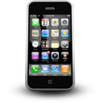




What? 웹접근성. 무엇을 고려해야 되는가?
04
장애인, 브라우저, 접속환경, 디바이스
장애
브라우저
환경

Slide 9
How? 웹접근성. 어떻게 해야 되는가?
05
한국형 웹 콘텐츠 접근성 지침 2.0 ( Korean Web Content Accessibility Guidelines ) 준수
1) 인식의 용이성
2) 운용의 용이성
대체텍스트
멀티미디어 대체수단
명료성
키보드 접근성
충분한 시간제공
광과민성 발작 예상
쉬운 네비게이션
3) 이해의 용이성
4) 견고성
가독성
예측 가능성
콘텐츠의 논리성
입력도움
코딩문법 준수
웹 애플리케이션 접근성

Slide 10
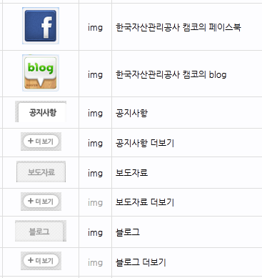
1) 인식의 용이성
글로 표현할 수 없는 컨텐츠를 제외하고 장애 유형에 관계없이 모든 사용자가 컨텐츠를 인지할 수 있도록 제공해야 함.
1-1 대체텍스트 텍스트가 아닌 컨텐츠 중에서 글로 표현될 수 있는 모든 컨텐츠는 해당 컨텐츠가 가지는 의미나 기능을 동일하게 갖추고 있는 텍스트로
표시되어야 한다. * 시각 장애인이 이미지에 대한 정보를 화면낭독프로그램(Screen Reader)을 통해 음성으로 제공 받을 수 있습니다.
올바른 적용
이미지에 적절한 대체 텍스트 제공
아이프레임 또는 일반 프레임에 적절한 title 제공
이미지에서 제공하는 있는 텍스트 정보를 그대로 전달
잘못된 적용
의미 있는 이미지에 부적절한 대체 텍스트 제공
이미지 업데이트시 대체 텍스트를 수정하지 않은 사례
무의미한 대체 텍스트 제공
의미를 제대로 파악할 수 없는 대체 텍스트 제공
대체 텍스트를 title 속성만으로 제공하는 경우

Slide 11
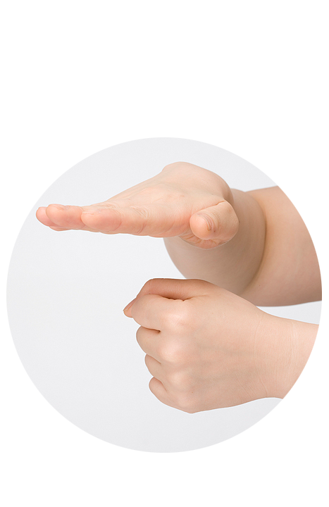
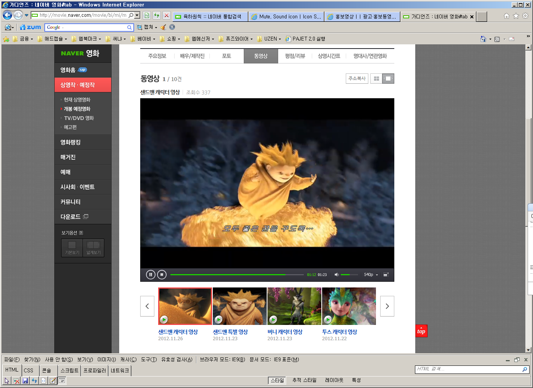
1) 인식의 용이성
글로 표현할 수 없는 컨텐츠를 제외하고 장애 유형에 관계없이 모든 사용자가 컨텐츠를 인지할 수 있도록 제공해야 함.
1-2 멀티미디어 대체 수단 시간에 따라 변화하는 영상매체는 해당 컨텐츠와 동기화(Synchronization)되는 대체 매체를 제공 해야 한다. * 듣기 어려운 청각 장애인이 영상물에 대한 정보를 인식할 수 있으며, 시각장애인도 자막을 활용하여 점자로 변환 할 수 있다.
"샌디"가자!
"샌드맨"이라고 들어봤는지
믿거나 말거나, 훨훨 나는 꿈이나
아이돌이 되는 꿈
모든게 "잠의 요정" 작품이다
가디언들은 그를 "샌디"라고 부른다
그는 "잠의 요정"이다
샌드맨은 가디언이다
잠든 아이들의 눈에 마법모래를 뿌려서
좋은 꿈을 꾸며 편히 잘 수 있게 해준다
막대사탕이잖아?
샌드맨은 말을 하지 않는다
아이들이 잠에서 깨면 안되니깐
올바른 적용
동영상, 음성 등에 대한 대체 수단(자막, 원고 또는 수화) 제공
음성만 제공되는 멀티미디어 콘텐츠의 경우에는 음성을 들을 수 없는 사람이나 환경을 대비하여 반드시 대본을 제공해야 함

Slide 12
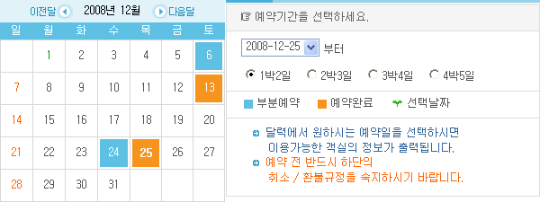
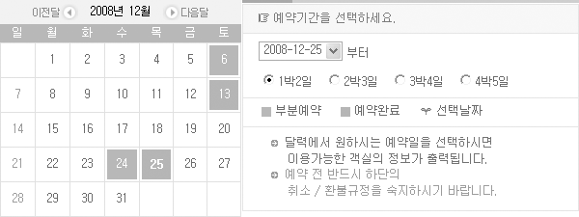
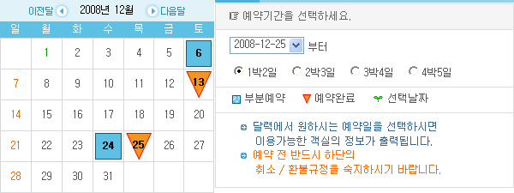
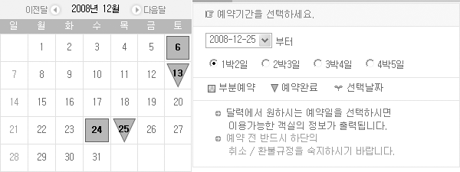
1) 인식의 용이성
글로 표현할 수 없는 컨텐츠를 제외하고 장애 유형에 관계없이 모든 사용자가 컨텐츠를 인지할 수 있도록 제공해야 함.
1-3 명료성 컨텐츠를 통해 제공되는 모든 정보가 색상을 배제하더라도 인지할 수 있도록 구성 되어야 한다. * 색각이상자도 색상에 구애없이 컨텐츠를 인식할 수 있으며, 흑백모니터 및 흑백프린터로 출력할 경우에도 색상에 무관한게 정보를 인식 할 수 있어야 한다.
잘못된 적용
예약정보를 색상으로만 구분을 해서 색상을 배제하면 구분하기 어렵다
색상을 배제하여도 원하는 내용을 전달할 수 있도록, 색상 이외에도 명암이나 패턴등 으로 콘텐츠 구분이 가능해야 한다
흑백 프린터 및 흑백 모니터로 출력할 경우 콘텐츠를 전혀 구분하지 못할경우 위반한 것으로 판단
올바른 적용
색상을 배제하고서라도 구분할 수 있도록 형태로 표현하여 수정
#FDF974 / #83B61B – 일반인 및 백내장, 녹색맹, 청황색맹을 가진 사람이 보기 힘든 대비
#FFFFFF / #FF892D – 일반인 및 백내장, 녹색맹, 청황색맹을 가진 사람이 보기 힘든 대비

Slide 13
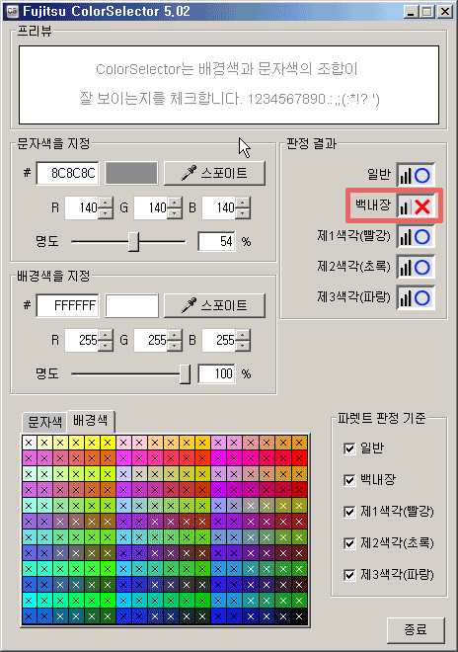

1) 인식의 용이성
글로 표현할 수 없는 컨텐츠를 제외하고 장애 유형에 관계없이 모든 사용자가 컨텐츠를 인지할 수 있도록 제공해야 함.
올바른 적용
색 구별이 어려운 사용자를 위해서 전경색과 배경색 대비를 명확하게 함.
#444444 / #FFFFFF
#438A01 / #FFFFFF
#BBBBBB / #333333
#48401B / #FFDE28
#FFFFFF / #255296
잘못된 적용
전경색과 배경색이 충분한 대비를 지니도록 합니다. 주관적으로 판단하기 어렵다면 Fujitsu 사의 ColorSelector 라는 도구를 이용할 수도 있습니다. 일반인뿐만 아니라 백내장, 색맹이 판독할 수 있는 수준까지 체크할 수 있다.
#999999 / #FFFFFF – 백내장을 가진 사람이 보기 힘든 대비
#FF7D27 / #FFFFFF – 일반인 및 백내장, 녹색맹, 청황색맹을 가진 사람이 보기 힘든 대비
#999999 / #333333 – 백내장, 적녹생맹을 가진 사람이 보기 힘든 대비
#EC5115/ #252525 – 백내장, 적녹색맹을 가진 사람이 보기 힘든 대비
배경이 흰색(#FFFFFF)일 때 글자색이 #8B8B8B 라면 백내장을 지닌 사람이라도 볼 수 있지만 글자색이 #8C8C8C 라면 백내장을 지닌 사람이 판독하기 어렵게 됩니다.
#FDF974 / #83B61B – 일반인 및 백내장, 녹색맹, 청황색맹을 가진 사람이 보기 힘든 대비
#FFFFFF / #FF892D – 일반인 및 백내장, 녹색맹, 청황색맹을 가진 사람이 보기 힘든 대비
ColorSelector 내려받기

Slide 14
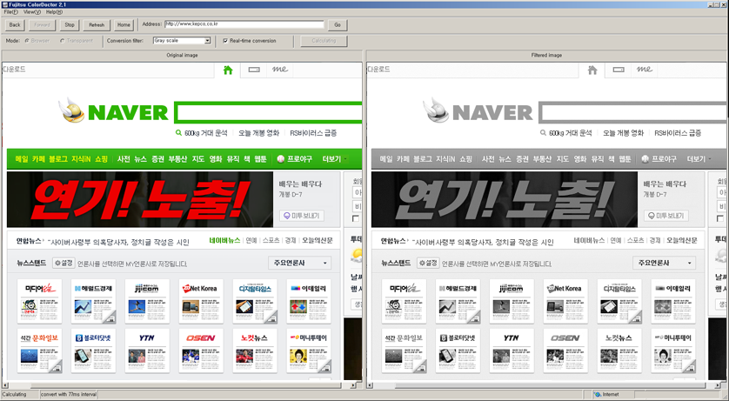
1) 인식의 용이성
글로 표현할 수 없는 컨텐츠를 제외하고 장애 유형에 관계없이 모든 사용자가 컨텐츠를 인지할 수 있도록 제공해야 함.
콘텐츠 디자인이 흑백 또는 각 색각 이상자가 보는 시각으로 테스트를 가능하게 해준다
Fujitu ColorDoctor 내려받기

Slide 15
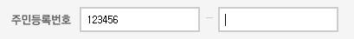
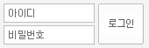
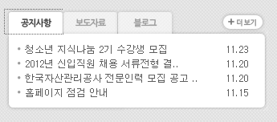
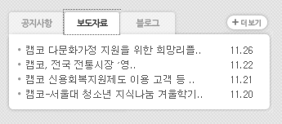
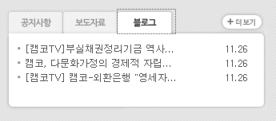
2) 운용의 용이성
컨텐츠에 포함된 모든 구성요소들은 장애 유형과 관계없이 모든 사용자가 사용할 수 있어야 함.
2-1 키보드 접근성 키보드(또는 키보드 인터페이스)만으로도 웹컨텐츠가 제공하는 모든 기능을 수행할 수 있어야 한다. * 마우스를 사용하기 어려운 지체장애인, 시각장애인이 모든 컨텐츠를 자유롭게 접근할 수 있습니다.
잘못된 적용
링크가 적용 된 콘텐츠의 테두리를 없애기 위해 onfocus="this.blur()"제공 한 경우 키보드 포커스가 되지 않음.
"onmousedown", "onmouseup", “onmouseover", “onmouseout" 등은 마우스를 이용한 사용자 상호작용 관점의 이벤트 발생기로, 마우스가 없거나 쓸 수 없는 사용자에게 문제가 발생함
onkeyup 이벤트를 사용해서 해당 필드값의 일정조건을 만족하는 값이 채워지면 자동으로 뒷자리를 입력하는 칸으로 이동 시킴. Ex) 주민번호 앞 6자리가 채워지면 다음 필드로 자동이동.
폼입력 오류시 해당 오류내용으로 포커스 이동하지 않음.
①
③
②
올바른 적용
키보드만으로 콘텐츠가 제공하는 모든 기능에 대한 제어가 가능하여아 한다.
키보드로 폼 컨트롤, 링크, 객체 사이를 이동할 때, 논리적 이동순서가 적절하여야 한다.
키보드로 빠르게 접근할 수 있는 accesskey를 제공.
*onclick 이벤트 헨들러는 <a>, <button>,
<input type="submit | image | button | reset" /> 요소에만 사용해야 한다

Slide 16
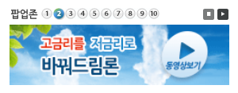
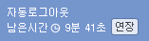
2) 운용의 용이성
컨텐츠에 포함된 모든 구성요소들은 장애 유형과 관계없이 모든 사용자가 사용할 수 있어야 함.
2-2 충분한 시간 제공 실시간 이벤트나 제안된 시간에 수행하여야 하는 활동 등은 사용자가 시간에 구애 받지 않고 읽거나, 상호작용을 하거나 응답할 수 있어야 한다. * 웹 컨텐츠 사용시 비장애인보다 시간이 많이 걸리는 장애인도 시간에 구애 없이 컨텐츠를 이용할 수 있다.
잘못된 적용
이용에 시간 제한이 있는 콘텐츠(롤링배너, 자동으로 변경되는 내용이 있는 컨텐츠의 사용
자동갱신 되도록 구성된 컨텐츠
몇 초 후에 다른 페이지로 이동하도록 구성된 컨텐츠
자동적으로 스크롤 되는 컨텐츠
일정 시간 동안 사용하지 않으면 웹페이지에 대한 접근이 강제로 차단되거나 사용할 수 없게 되는 컨텐츠
올바른 적용
컨텐츠를 읽고 사용하는 데 충분한 시간을 제공해야 한다.

Slide 17
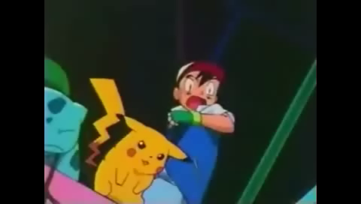
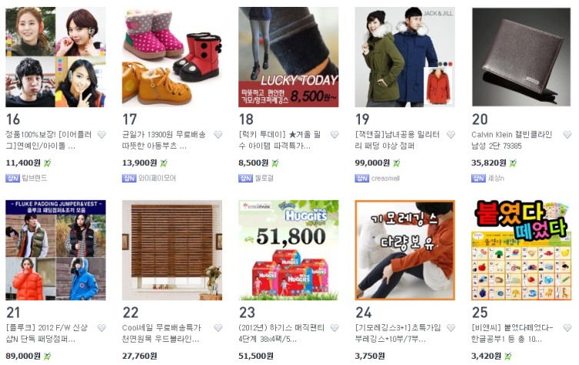
2) 운용의 용이성
컨텐츠에 포함된 모든 구성요소들은 장애 유형과 관계없이 모든 사용자가 사용할 수 있어야 함.
2-3 광과민성 발작예방 콘텐츠는 스크린의 깜빡거림을 피할 수 있도록 구성되어야 한다. * 깜빡거림으로 인해 발작증(광과민성 발작증상)를 일으키는 장애인에게 도움이 된다.
1997년 12월 16일, 일본에서 포켓몬스터 1기 38화 <전뇌전사 폴리곤>편에서
과도한 색상의 화면효과로 광과민성 발작을 일으킨 사건으로.
이를 보던 750명 아이들이 광과민성 발작(구토, 발작, 간질 등)을 보였고
이 중 135명 정도 병원에 입원, 2명이 사망한 사건으로
폴리곤 쇼크, 포켓몬 패닉, 포켓몬 사건, 포켓몬 플래시, 포켓몬 발작 등으로
다양하게 불린다
잘못된 적용
깜박거림이 심한 메인 화면
동시에 과도하게 움직이는 상품 이미지
올바른 적용
최소한 사이트 메인 페이지에서 깜박거리는 요소가 없도록 디자인하고,
특정 페이지에 깜박거리는 요소가 있을 때에는 해당 페이지로 가는 링크에 경고를 표시하거나 깜박거림이 없는 대체 페이지와 이 페이지로 이동할 수 있는 링크를 제공하는 것이 필요함

Slide 18
2) 운용의 용이성
컨텐츠에 포함된 모든 구성요소들은 장애 유형과 관계없이 모든 사용자가 사용할 수 있어야 함.
2-4 쉬운 내비게이션 웹 컨텐츠는 반복적인 네비게이션 링크를 뛰어 넘어 페이지의 핵심부분으로 직접 이동할 수 있어야 한다. * 시각장애인이 화면낭독 프로그램으로 메뉴나 컨텐츠를 듣지 않고 바로 이동할 수 있습니다.
잘못된 적용
스킵네비게이션을 제공하지 않을 경우, 스크린리더를 사용하는 시각장애인의 경우 반복된 내용을 계속 듣게 됨.
<a href="#skip_sub">카테고리별 하위메뉴로 바로가기</a>
<a href="#skip_cnt">본문으로 바로가기</a>
<a href="#skip_foot">하단메뉴로 바로가기</a>
<a href="/util/sitemap.jsp">사이트맵으로 바로가기</a>
올바른 적용
- 페이지내에 반복영역이 존재할 경우 건너뛰기 기능을 제공해야 한다.

Slide 19
3) 이해의 용이성
모든 컨텐츠는 가능한 그 내용과 사용방법을 모든 사용자가 이해하기 쉽도록 구성해야 합니다.
3-1 가독성 (기본 언어 표시) 주로 사용하는 언어를 명시해야 한다. * 스크린리더를 사용하는 경우, 텍스트 컨텐츠의 언어 정보를 스크린리더에 제공하여 정확한 발음이 가능하도록 프로그램을 제어하기도 한다.
올바른 적용
DTD 설정에 맞는 올바른 언어 명시

Slide 20
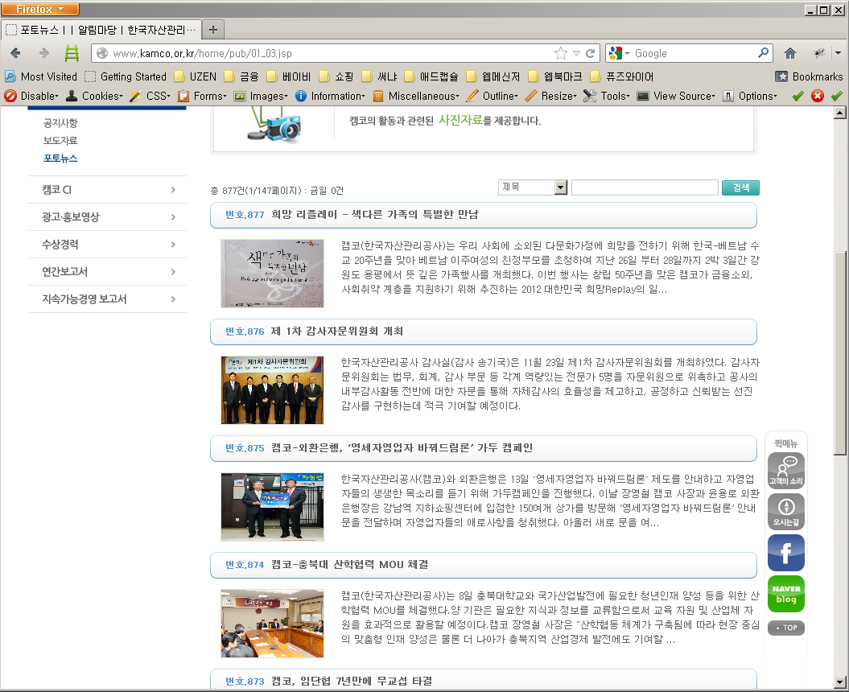
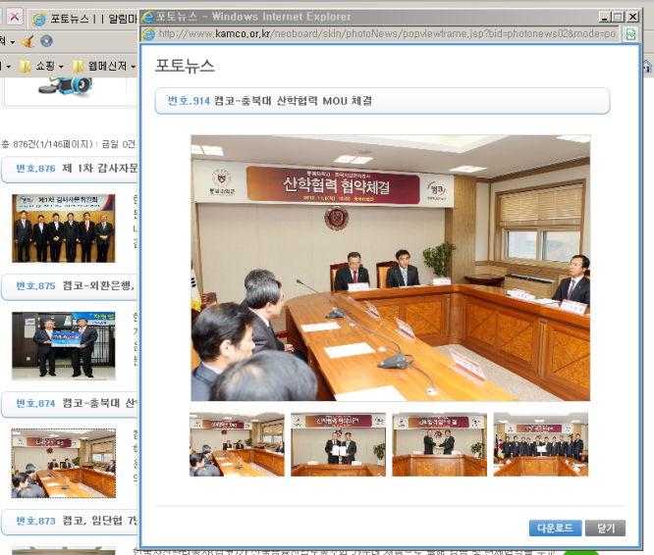
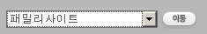
3) 이해의 용이성
모든 컨텐츠는 가능한 그 내용과 사용방법을 모든 사용자가 이해하기 쉽도록 구성해야 합니다.
3-2 예측가능성 컨텐츠의 기능과 실행결과는 예측 가능해야 한다. * 시각 장애, 지적 장애 그리고 지체 장애가 있는 사람들도 초점 및 문맥의 변화를 이해할 수 있게 된다.
잘못된 적용
온라인 서식이 자동적으로 제출됨
드롭다운 메뉴나 풀다운 메뉴를 사용하는 경우에 해당 메뉴가 실행됨
사용자 제어가 다른 컨트롤로 이동하거나 사라지거나 예측할 수 없음
사용자에게 예고 없는 팝업창 사용.
올바른 적용
사용자가 특정한 링크를 선택하여 다른 곳으로 이동할 때에 꼭 필요한 경우가 아니면 새 창보다는 현재의 창에 새로운 문서가 나타나는 것이 바람직함 .
부득이하게 새 창을 열어야 할 경우에는 미리 해당 링크에 대한 부연 설명이나 title 속성을 통해 새창임을 경고를 해주는 것이 바람직함.
<a title="팝업창으로 열림”
onclick="window.open(this.href, 'popName', 'width=615,height=620,scrollbars=yes'); return false;"
href="/neoboard/skin/photoNews/popviewframe.jsp" target=“_blank“>

Slide 21
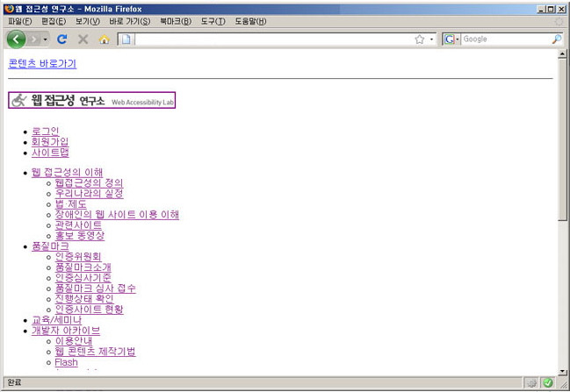
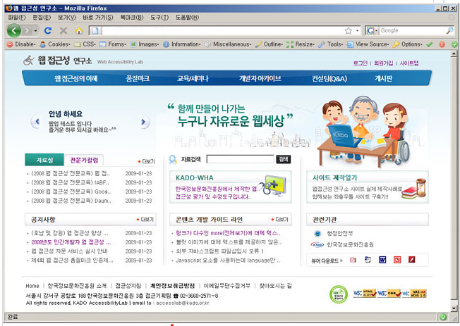
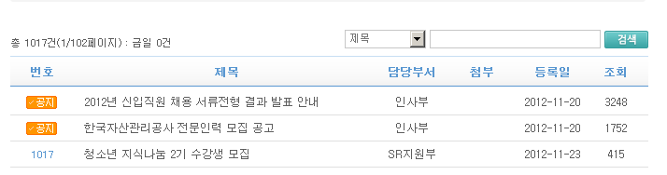
3) 이해의 용이성
모든 컨텐츠는 가능한 그 내용과 사용방법을 모든 사용자가 이해하기 쉽도록 구성해야 합니다.
3-3 컨텐츠의 논리성 콘텐츠의 모양이나 배치는 논리적으로 이해하기 쉽게 구성되어야 한다. * 장애인이 사용하는 정보통신 보조기기를 활용하여 콘텐츠를 이해할 수 있습니다
올바른 적용
웹 페이지를 구성하는 콘텐츠는 선형화하여 순서대로 나열하였을 경우에도 그 내용을 논리적으로 이해할 수 있도록 작성
summary 애트리뷰트를 사용하여 표의 내용을 요약해서 전달.
caption 엘리먼트로 표의 제목을 제공하거나 h1~h6 태그를 이용하여 표의 제목을 제공.
head, tbody, tfoot 엘리먼트를 사용하여 행단위를 구분한다
scope="col" 애트리뷰트는 같은 열의 셀에 대한 머리글 정보를 제공하며, scope="row" 애트리뷰트는 같은 행의 셀에 대한 머리글을 제공한다..

Slide 22
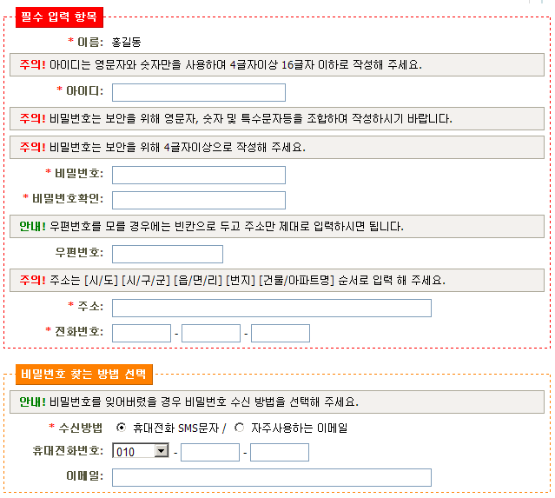
3) 이해의 용이성
모든 컨텐츠는 가능한 그 내용과 사용방법을 모든 사용자가 이해하기 쉽도록 구성해야 합니다.
3-4 입력도움 온라인 서식을 포함하는 컨텐츠는 서식 작성에 필요한 정보, 서식구성요소, 필요한 기능, 작성 후 제출 과정 등 서식과 관련한 모든 정보를 제공하여야 한다. * 지체장애인, 시각장애인 등이 온라인 서식(회원가입, 상품구매 등)을 이용할 수 있습니다.
올바른 적용
label 태그를 이용하여 서식 제어 요소와 레이블을 서로 연결하도록 한다. ( id와 for를 적절히 매칭)
전화번호, 우편번호와 같은 필드를 여러 개로 나누어 입력해야 하는 경우 정확한 title속성을 제공
입력오류를 정정할 수 있는 방법을 제공.
* Label의 암시적 연결은 대부분의 국산리더기에서 지원하지 않고 있으므로 명시적 연결을 사용할 것을 권장.

Slide 23
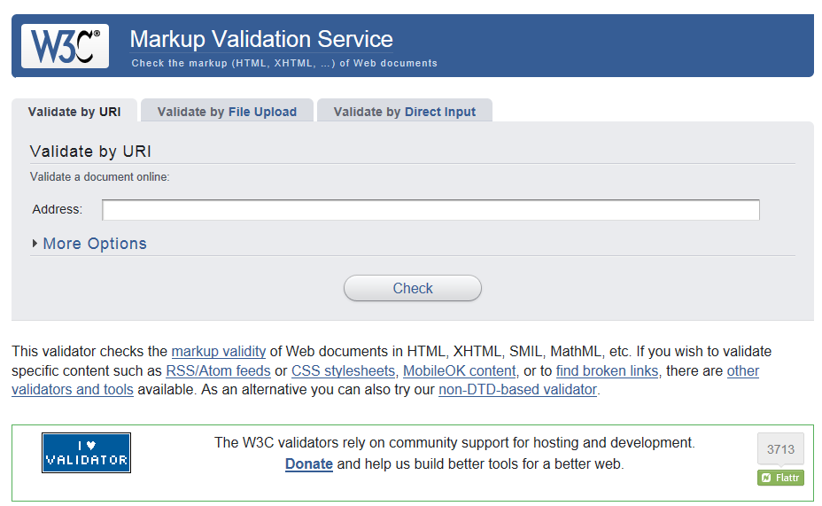
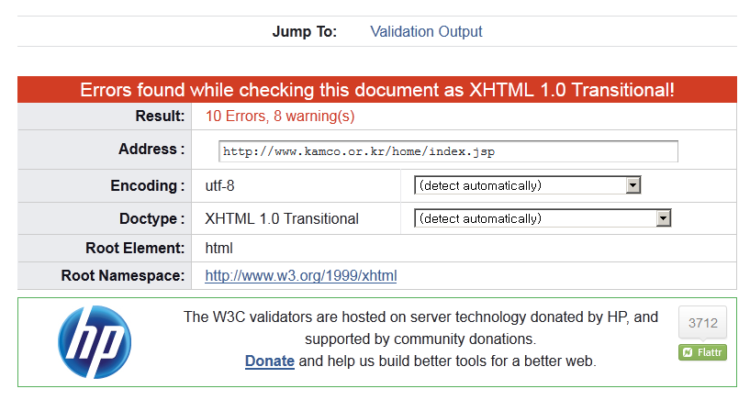
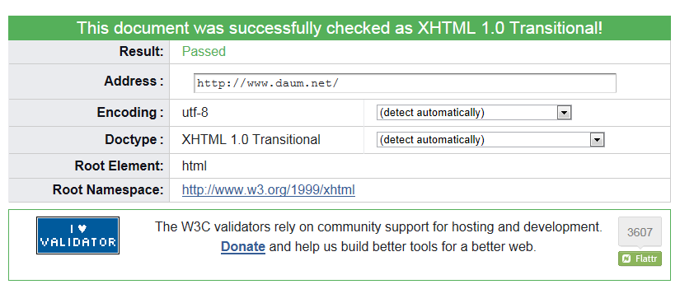
4) 견고성
사용자가 기술에 관계없이 웹 사이트에서 제공하는 컨텐츠를 이용할 수 있도록 제공하는 것을 의미한다.
4-1 문법준수 웹 콘텐츠는 마크업 언어의 문법을 준수해야 한다.
올바른 적용
설정된 DTD에 맞는 마크업 준수를 통해 validator 통과를 기본으로 한다.

Slide 24
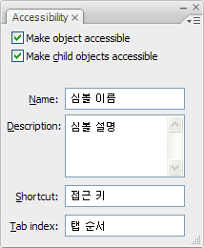
4) 견고성
사용자가 기술에 관계없이 웹 사이트에서 제공하는 컨텐츠를 이용할 수 있도록 제공하는 것을 의미한다.
4-2 웹 애플리케이션 접근성 콘텐츠에 포함된 웹 애플리케이션은 접근성이 있어야 한다.
올바른 적용
플래쉬의 경우 Accessibility panel을 이용하여 텍스트가 포함된 버튼, 무비클립, 심볼에는 대체 텍스트를 제공해야 한다.
접근성 있는 스크립트 코딩방법을 사용한다.
HTML과 스크립트의 분리
국내의 보조 기기로 접근이 불가능한 웹 애플리케이션은 가능한 한 사용하지
않는 것이 좋으며, 꼭 사용해야 하는 경우에는 대체 수단을 제공해야 한다.
<script type="text/JavaScript">
var width = 600;
document.write('<div id="sublayer" style="width:' + width + '">');
document.write('<p><a href="help.html">도움말</a></p>'); document.write('</div>');
</script>
<noscript>
<p><a href="help.html">도움말</a></p>
</noscript>
<script type="text/JavaScript" src="changeImage.js"></script>
<p><a href="about.html"><img src="introduction.gif" id="about-image" alt="소개"></a></p>
[changeImage.js]
window.onload = function () {
document.getElementById("about-image")
onmouseover= function changeImage() {
this.src = this.src.replace(".gif", “on.gif");
}
}

Slide 25
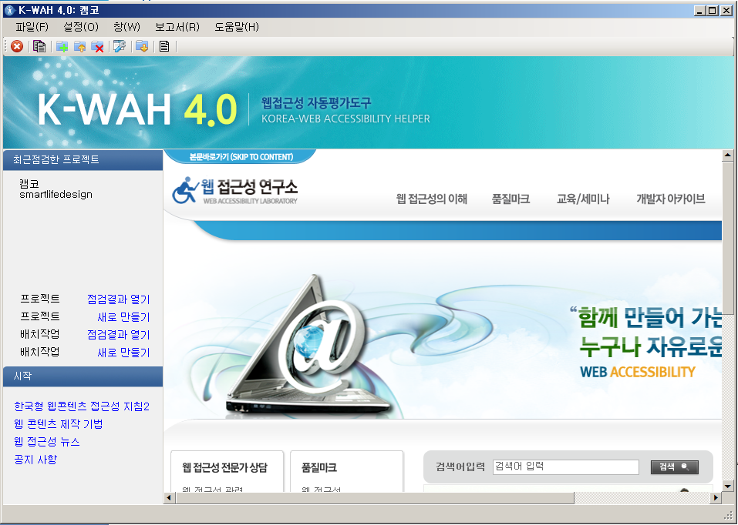
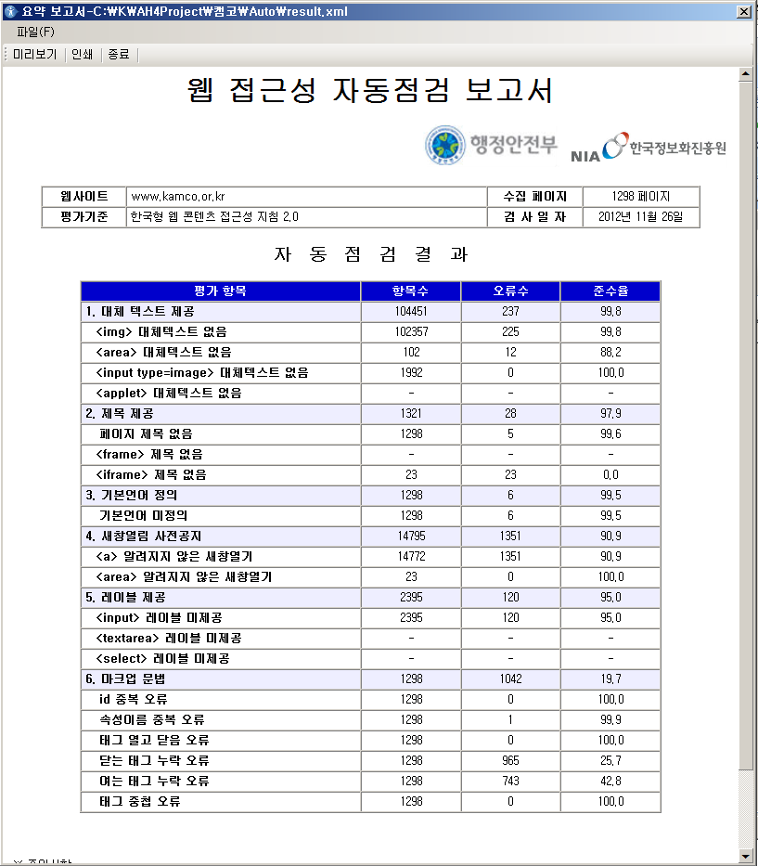
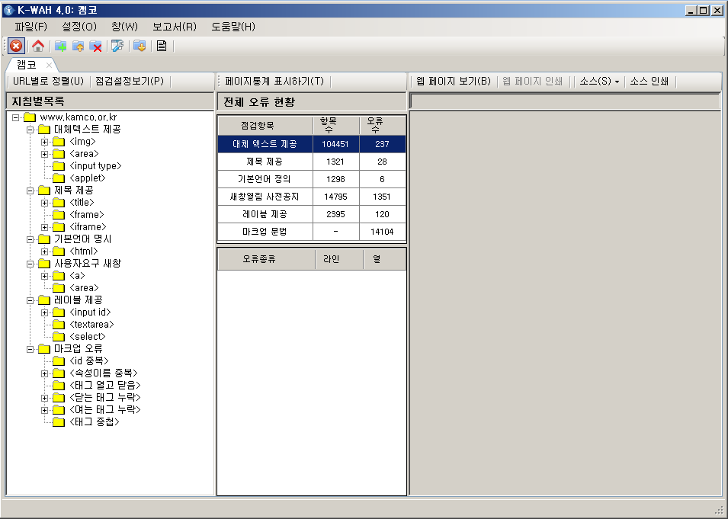
Where? 웹접근성. 어디서 확인할 수 있나?
06
한국형 웹 콘텐츠 접근성 지침 2.0 ( Korean Web Content Accessibility Guidelines ) 기준
1) 정량적 검사
기계적으로 추출 가능한 항목만을 점검
K-WAH 4.0이란?
K-WAH 4.0은 한국형 웹 콘텐츠 접근성 지침 2.0에 따라 웹사이트(웹페이지)가 접근성 지침의 6개 세부지침을 준수하는지를 자동 점검하도록 지원해 주는 소프트웨어입니다.
K-WAH 4.0 내려받기

Slide 26
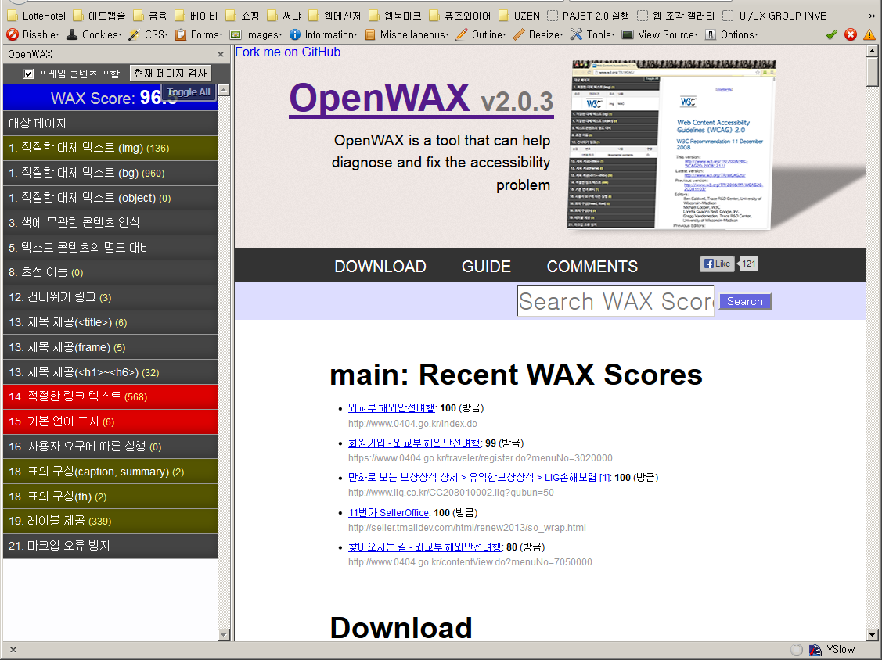
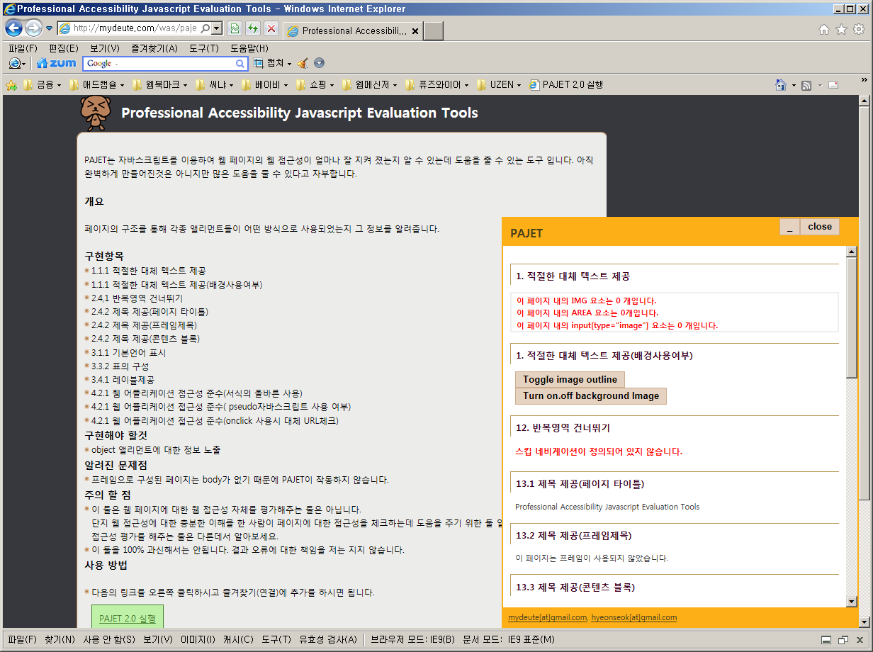
2) 정성적 검사
사람이 수동적으로 지침에 대한 위반 사항을 체크함.
OpenWAX (Open Web Accessibility eXtension)
N-WAX는 웹 페이지의 접근성 진단을 쉽게 할 수 있도록 제작된 도구입니다. 서비스를 사용하기 위해 로그인을 하는 등 세션 정보가 요구되는 경우 및 자바스크립트, 플래시 등의 플러그인을 통한 동적으로 구성된 웹 페이지를 원활히 검사할 수 있도록 브라우저 확장 기능 형태로 제작되었습니다
(파이어폭스, 구글크롬의 부가기능으로 제공)
OpenWAX 추가하기
PAJET (Professional Accessibility Javascript Evaluation Tools)
PAJET은 브라우저에 상관없이 웹 페이지의 접근성 진단을 쉽게 할 수 있도록 순수 javascript 북마클릿으로 제작된 도구입니다
PAJET 추가하기

Slide 27





3) 국내 웹접근성 인증기관
인터넷 웹컨텐츠 접근성 지침 2.0을 기준으로 해당기관의 심사를 통과하면 인증마크를 획득할 수 있다.
NO | 인증기관 | 품질마크 | 심사기준 | 내용
1 | 한국정보화 진흥원 -웹 접근성연구소- |  | 인터넷 웹 콘텐츠 접근성 지침 2.0 (KICS.OT-10.0003, ‘10.12) 2012년 현재 금융권은 의무화 준수 대상에 포함되지 않음 13개 지침 22개 검사항목 | 심사주기 : 연 3회 비용 : 금융권 협의 중 심사기간 : 약 2 ~ 3개월
2 | 웹발전연구소, 한국IT서비스학회, 조인스탓컴 공동 -한국웹 접근성인증위원회- |  | 인터넷 웹 콘텐츠 접근성 지침 2.0 (KICS.OT-10.0003, '05.12) 13개 항목 18개 지표 | 심사주기 : 상시접수 비용 : 200만원 심사기간 : 4주이내
3 | 한국신체장애인복지회 -웹 접근성평가원- |  | WCAG 2.0 | 심사주기 : 상시접수 비용 : 협의 (웹페이지 수 등) 심사기간 :3주이내
4 | 한국시각장애인연합회 -웹 접근성평가센터- |  | 인터넷 웹 콘텐츠 접근성 지침 2.0 (KICS:한국정보통신표준) 웹 접근성 향상을 위한 국가표준기술가이드라인 | 심사주기 : 상시접수 비용 : 협의 (사이트 규모에 따라 별도 수수료) 심사기간 : 3주이내
5 | 한국장애인인권 포럼 -웹와치- |  | WA 인증마크 가이드라인 W3C 국제 웹표준 (WWW.W3.ORG) ‘WCAG1.0 (KICS.OT-10.0003)' '웹 접근성 향상을 위한 국가표준 기술 가이드라인(2009.03.17)’ | 심사주기 : 상시접수 비용 : 협의 (웹페이지 수 등) 심사기간 : 15일 이내

Slide 28
FAQ

Slide 29
01
웹표준 준수
=
웹접근성 준수
웹 접근성
(Web Accessibility)
웹 표준
(Web Standard)

Slide 30
02
웹접근성 인증마크 획득
=
장차법 대응 100%
NO.
인증마크 획득이 법적 책임의 면제를 의미하는 것은 아닙니다.
공식적으로 제시된 가이드라인의 준수에 대해 인정받기 위한 하나의 수단일 뿐,
향후 사용자들의 불편사항이 제기된다면 적극 대응하는 자세가 필요합니다.

Slide 31
03
웹접근성 인증,
한번 획득하면 끝?
웹접근성 품질마크 인증의 유효기간 : 1년
1년마다 품질마크 인증에 대해 갱신하셔야 합니다.
이것은 지속적인 웹접근성의 관리를 위함입니다.

Slide 32
04
웹접근성 품질마크를,
획득하지 못했다면
웹접근성을 준수하지 못한 것?
NO.
앞서 언급했듯이 웹접근성 품질인증마크는 공식적으로 제시된 가이드라인의 준수에 대해 인정받기 위한
하나의 수단일 뿐, 그 자체가 웹접근성 준수에 대한 평가가 될 순 없습니다.
웹접근성 가이드라인에 따라 해당 지침을 전부 준수했다면 인증마크 획득 유무와 상관없이 웹접근성을 준수했다고
볼 수 있습니다.

Slide 33
감사합니다

